Slide 1
Chapitre 1 : Présentation de l'ordinateur personnel
Supports de l'instructeur
IT Essentials 7.0
Notes:
Cisco Networking Academy Program
IT Essentials 7.0
Chapitre 1 : Présentation de l'ordinateur personnel

Slide 2
Support du formateur – Guide de planification pour le chapitre 1
Cette présentation PowerPoint est divisée en deux parties :
Guide de planification de l'enseignant
Informations destinées à vous familiariser avec le chapitre
Outils pédagogiques
Présentation en classe pour le formateur
Diapositives facultatives que vous pouvez utiliser en classe
Commence à la diapositive 13
Remarque : supprimez le guide de planification de cette présentation avant de la partager.
Notes:
2

Slide 3
Chapitre 1 : Présentation de l'ordinateur personnel
Guide de planification de IT Essentials 7.0
Notes:
Cisco Networking Academy Program
IT Essentials 7.0
Chapitre 1 : Présentation de l'ordinateur personnel

Slide 4
Vérifiez votre compréhension et Que savez-vous ?
Les exercices de ce module ne sont plus intitulés Exercices interactifs, mais Vérifiez votre compréhension. Ils ont simplement changé de nom. Ils permettent aux étudiants de déterminer s'ils comprennent le contenu du cours et peuvent continuer, ou s'ils ont besoin de revoir certains concepts.
Les exercices du module Vérifiez votre compréhension ne sont pas comptés dans la note finale des candidats.
Les exercices regroupés dans le module Que savez-vous ? posent des questions aux étudiants. Ils ne visent pas à évaluer leurs connaissances. Ils visent simplement à les faire réfléchir sur différents sujets avant de développer ces thèmes dans le cours. Les étudiants reçoivent des informations complémentaires sous forme de commentaires chaque fois qu'ils sélectionnent une réponse.
Les exercices du module Que savez-vous ? ne sont pas directement comptés dans la note finale des candidats. Néanmoins, les commentaires peuvent contenir des informations susceptibles d'apparaître plus tard dans les questionnaires et les examens ; il est donc important que les étudiants terminent les exercices de ce module.
Il n'existe aucune diapositive distincte pour ces exercices dans le fichier PPT. Ils sont répertoriés dans les notes de la diapositive qui apparaissent avant ces exercices.
Notes:
4

Slide 5
Chapitre 1 : exercices
Quels sont les exercices associés à ce chapitre ?
N° de page | Type d'exercice | Nom de l'exercice | Facultatif ?
1.1.1.1 | Explication vidéo | Qu'est-ce qu'un ordinateur ? | Recommandé
1.1.2.3 | Vérifiez vos connaissances | Caractéristiques des décharges électrostatiques | Recommandé
1.2.1.5 | Vérifiez vos connaissances | Boîtiers et alimentations | Recommandé
1.2.2.5 | Vérifiez vos connaissances | Carte mère | Recommandé
1.2.3.3 | Vérifiez vos connaissances | Processeurs et systèmes de refroidissement | Recommandé
1.2.4.5 | Vérifiez vos connaissances | Mémoire | Recommandé
1.2.5.2 | Vérifiez vos connaissances | Cartes d'extension et slots d'extension | Recommandé
1.2.6.5 | Vérifiez vos connaissances | Périphériques de stockage des données | Recommandé
Notes:
5

Slide 6
Chapitre 1 : exercices (suite)
Quels sont les exercices associés à ce chapitre ?
N° de page | Type d'exercice | Nom de l'exercice | Facultatif ?
1.2.7.2 | Vérifiez vos connaissances | Types de support optique | Recommandé
1.2.8.4 | Vérifiez vos connaissances | Connecteurs et câbles | Recommandé
1.2.9.5 | Vérifiez vos connaissances | Périphériques d'entrée | Recommandé
1.2.10.6 | Vérifiez vos connaissances | Identifier les caractéristiques des périphériques de sortie audio et vidéo | Recommandé
1.3.1.1 | Explication vidéo | Boîte à outils du technicien | Recommandé
1.3.1.2 | Vérifiez vos connaissances | Boîte à outils du technicien | Recommandé
1.3.2.1 | Démonstration vidéo | Démontage d'un ordinateur | Recommandé
1.3.2.2 | Travaux pratiques | Démonter un ordinateur | Recommandé
Notes:
6

Slide 7
Chapitre 1 : évaluation
Une fois qu'ils ont terminé le chapitre 1, les élèves doivent se soumettre à l'évaluation correspondante.
Les questionnaires, les travaux pratiques et les autres exercices peuvent servir à évaluer, de manière informelle, les progrès des étudiants.
Notes:
7

Slide 8
Chapitre 1 : bonnes pratiques
Avant d'enseigner le contenu du chapitre 1, le formateur doit :
Réussir la partie « Évaluation » du chapitre 1.
Les objectifs de ce chapitre sont les suivants :
Expliquer le mode de sécurisation des différents composants d'un ordinateur personnel
Expliquer les caractéristiques et les fonctions des composants de l'ordinateur
Démonter un ordinateur
Ce chapitre comprend des leçons et des concepts. Essayez d'inclure autant de questions que possible pour garder l'attention des élèves au cours de la présentation.
Notes:
8

Slide 9
Chapitre 1 : bonnes pratiques (suite)
Section 1.1
Posez les questions suivantes aux étudiants afin de les faire débattre :
Quel type d'ordinateur personnel possédez-vous ?
Quelles sont les différences entre un ordinateur de bureau et un ordinateur portable ?
Quels sont les éléments à prendre en compte pour sécuriser les ordinateurs ? Ces éléments sont-ils différents pour les ordinateurs de bureau et les ordinateurs portables ?
Section 1.2
Posez les questions suivantes aux étudiants afin de les faire débattre :
Quels sont les composants matériels d'un ordinateur de bureau ou d'un ordinateur portable ?
Quelles sont les caractéristiques de ces composants ?
Dans quelle mesure ces caractéristiques affectent-elles les performances ou les fonctions de l'ordinateur de bureau ou de l'ordinateur portable ?
Quels nouveaux périphériques d'entrée/de sortie souhaiteriez-vous posséder ? Pourquoi ?
Notes:
9

Slide 10
Chapitre 1 : bonnes pratiques (suite)
Section 1.2 (suite)
Faites passer aux étudiants certains de ces composants pendant que vous les décrivez.
Si vous ne possédez aucun composant, présentez-les dans un fichier PPT et demandez aux étudiants de les identifier.
Montrez aux étudiants les différents câbles et demandez-leur quels périphériques connecter à ce type de câbles.
Section 1.3
Posez les questions suivantes aux étudiants afin de les faire débattre :
Avez-vous démonté ou monté un ordinateur de bureau ?
Avez-vous remplacé un composant sur un ordinateur portable ?
Si vous en avez le temps, projetez la vidéo du démontage d'un ordinateur fournie avec le programme, ou une autre vidéo si aucun ordinateur n'est disponible pour le démontage.
Notes:
10

Slide 11
Chapitre 1 : aide supplémentaire
Pour obtenir une aide supplémentaire concernant les stratégies d'apprentissage, notamment les plans de cours, les analogies pour les concepts difficiles et les sujets de discussion, consultez la Communauté ITE à l'adresse https://community.cisco.com/t5/networking-academy/ct-p/Netacad, ou rendez-vous sur le site https://community.cisco.com.
Si vous souhaitez partager des plans de cours ou des ressources, placez-les sur le site de la communauté ITE afin d'aider les autres instructeurs.
Notes:
11

Slide 12
Chapitre 1 : Présentation de l'ordinateur personnel
IT Essentials 7.0
Notes:
Cisco Networking Academy Program
IT Essentials 7.0
Chapitre 1 : Présentation de l'ordinateur personnel

Slide 13
Chapitre 1 – Sections et objectifs
1.1 – Ordinateurs personnels
Expliquer le mode de sécurisation des différents composants d'un ordinateur personnel
Expliquer les composants d'un ordinateur
Expliquer la sécurité électrique et les décharges électrostatiques
1.2 – Composants de l'ordinateur
Expliquer les caractéristiques et les fonctions des composants de l'ordinateur
Décrire les boîtiers et les alimentations
Décrire les cartes mères
Décrire les processeurs
Expliquer les types de mémoire
Décrire les cartes réseau et les slots d'extension
Décrire les disques durs et les disques SSD
Notes:
13
Cisco Networking Academy Program
IT Essentials 7.0
Chapitre 1 : Présentation de l'ordinateur personnel

Slide 14
Chapitre 1 : Sections et objectifs (suite)
1.2 – Composants de l'ordinateur (suite)
Décrire les périphériques de stockage optiques
Décrire les ports, les câbles et les adaptateurs
Décrire les périphériques d'entrée
Décrire les périphériques de sortie
1.3 – Démonter un ordinateur
Expliquer les caractéristiques et les fonctions de chaque composant de la boîte à outils
Démonter un ordinateur
Notes:
14
Cisco Networking Academy Program
IT Essentials 7.0
Chapitre 1 : Présentation de l'ordinateur personnel

Slide 15
1.1 – Ordinateur personnel
Notes:
1 – Présentation de l'ordinateur personnel
1.1 – Sécurité de l'ordinateur personnel

Slide 16
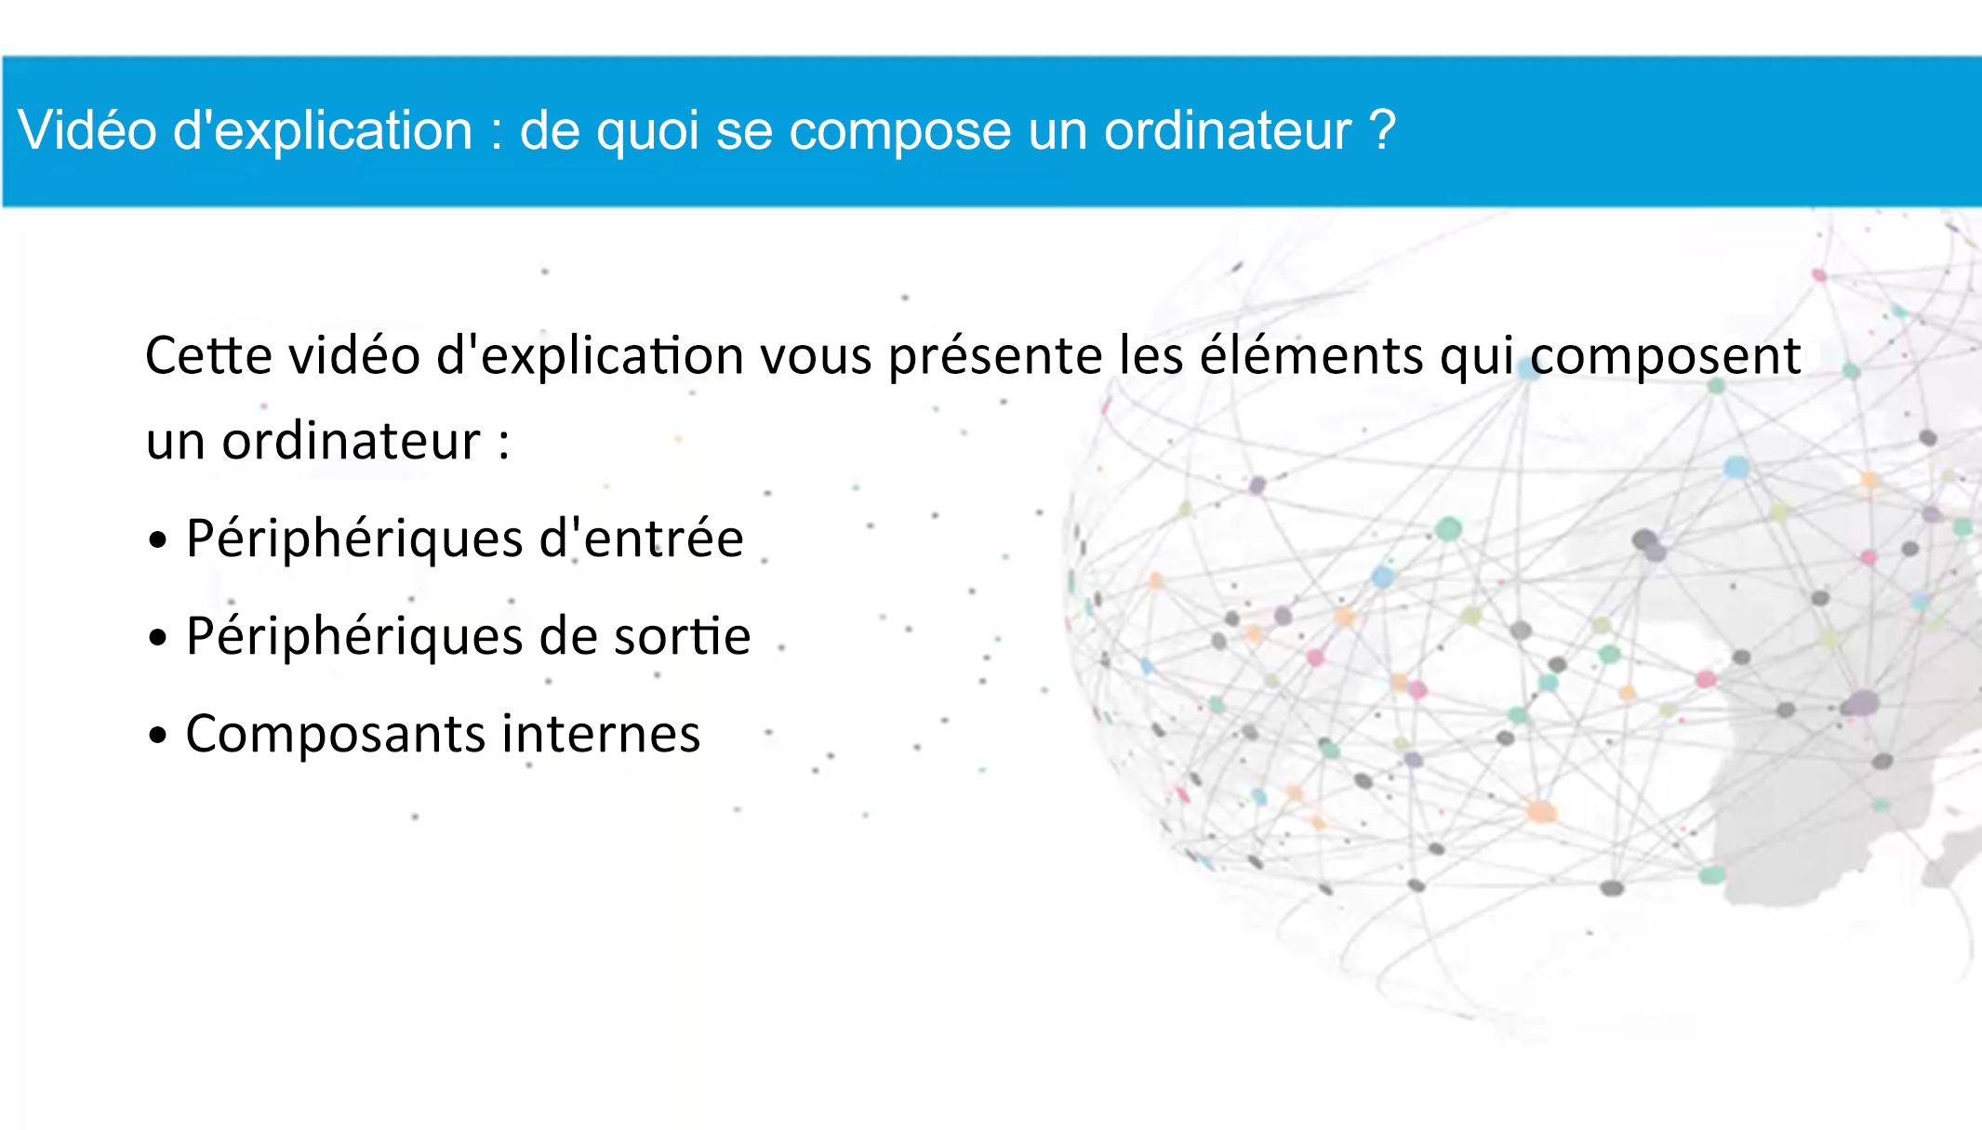
Explication vidéo : Qu'est-ce qu'un ordinateur ?
Notes:
1 – Présentation de l'ordinateur personnel
1.1 – Sécurité de l'ordinateur personnel
1.1.1 – Qu'est-ce qu'un ordinateur ?
1.1.1.1 – Explication vidéo : De quels composants est constitué un ordinateur ?

Slide 17
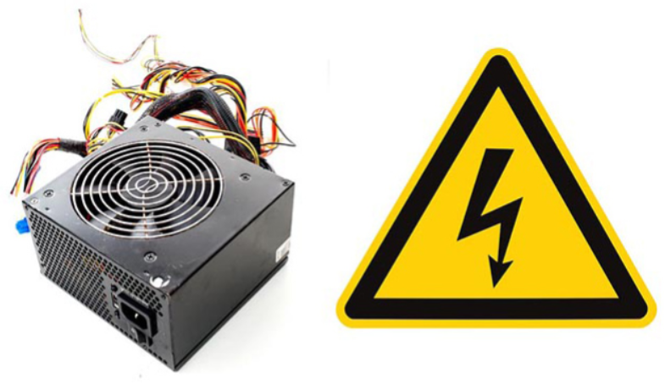
Ordinateurs personnels Sécurité électrique
Les appareils électriques sont soumis à des exigences particulières.
Les adaptateurs secteur sont fabriqués pour des ordinateurs portables spécifiques.
Le fait d'échanger les adaptateurs secteur entre différents types d'ordinateurs portables ou de périphériques risque d'endommager les deux matériels à la fois.
Certaines pièces d'une imprimante, comme les modules d'alimentation, peuvent fonctionner à des tensions élevées. Consultez le manuel de l'imprimante pour localiser les différents composants fonctionnant sous une tension élevée.
Suivez les consignes de sécurité électrique pour éviter les incendies d'origine électrique, les blessures et les accidents mortels.
Notes:
1 – Présentation de l'ordinateur personnel
1.1 – Ordinateur personnel
1.1.2 – Sécurité électrique et décharges électrostatiques
1.1.2.1 – Sécurité électrique

Slide 18
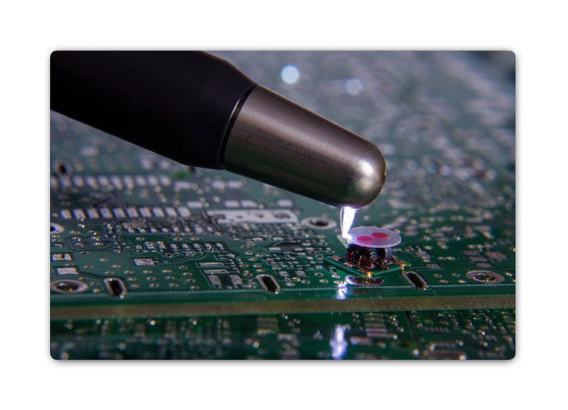
Sécurité électrique et décharges électrostatiques Décharges électrostatiques
Une décharge électrostatique (ESD) peut se produire en cas d'accumulation d'une charge électrique (électricité statique) sur une surface entrant en contact avec une autre surface chargée différemment.
Une décharge électrostatique peut endommager un équipement informatique qui n'a pas été correctement déchargé.
L'électricité statique doit atteindre au moins 3 000 volts pour qu'une personne ressente une décharge.
Suivez les recommandations ci-dessous pour empêcher les dégâts causés par les décharges électrostatiques :
Conservez tous les composants dans des sacs antistatiques tant que vous n'êtes pas prêt à les installer.
Utilisez des tapis mis à la terre sur les tables de travail.
Utilisez des tapis de sol mis à la terre dans les espaces de travail.
Utilisez des bracelets antistatiques lorsque vous intervenez sur des ordinateurs.
Notes:
1 – Présentation de l'ordinateur personnel
1.1 – Ordinateur personnel
1.1.2 – Sécurité électrique et décharges électrostatiques
1.1.2.2 – Décharges électrostatiques
1.1.2.3 – Vérifiez votre compréhension : Caractéristiques des décharges électrostatiques

Slide 19
1.2 – Composants de l'ordinateur
Notes:
1 – Présentation des ordinateurs personnels
1.2 – Composants de l'ordinateur

Slide 20
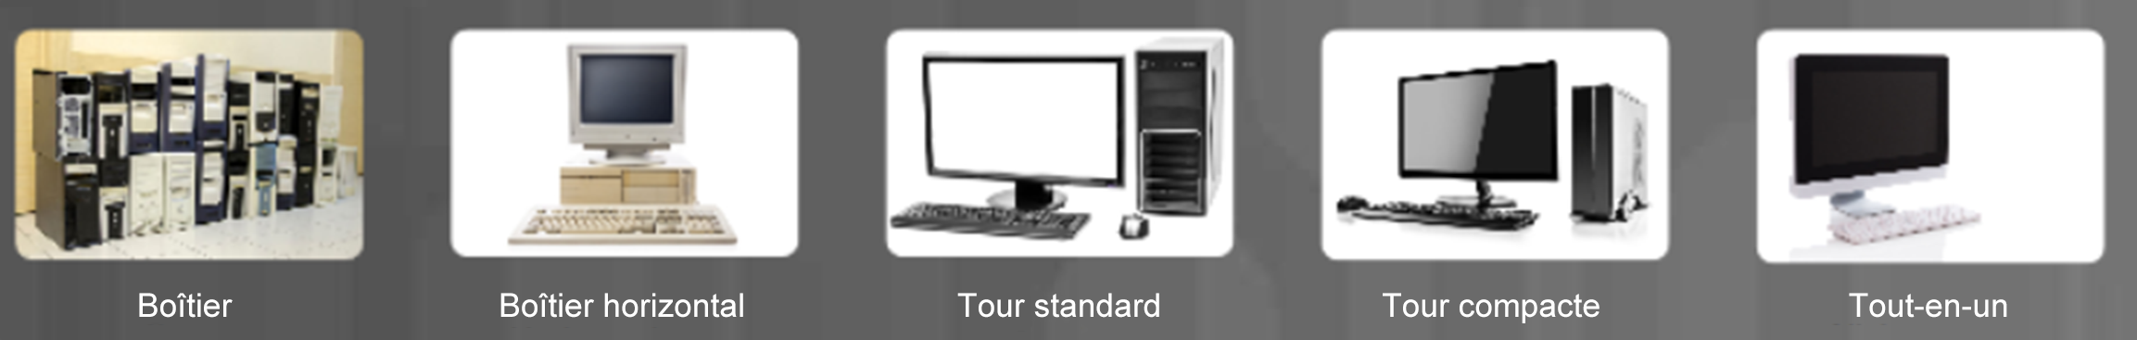
Composants de l'ordinateur Boîtiers
Le boîtier héberge les composants internes, notamment le module d'alimentation, la carte mère, le processeur, la mémoire, les disques durs et les cartes d'extension.
Le terme « facteur de forme » (ou format) fait référence à la conception physique et à l'aspect d'un boîtier. Les ordinateurs de bureau standard existent dans divers formats, notamment :
Boîtier horizontal
Tour pleine taille
Tour compacte
Tout-en-un
De nombreux fabricants de boîtiers peuvent posséder leur propre convention d'attribution de noms, à savoir super tour, tour complète, tour moyenne, mini-tour, boîtier cube, etc.
Notes:
1 – Présentation de l'ordinateur personnel
1.2 – Composants de l'ordinateur
1.2.1 – Boîtiers et modules d'alimentation
1.2.1.1 – Boîtiers

Slide 21
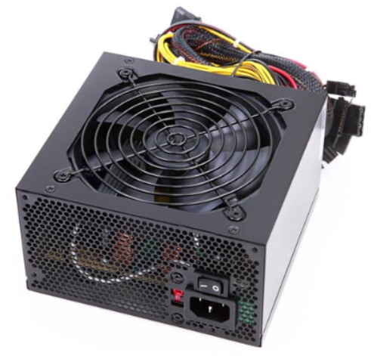
Composants de l'ordinateur Modules d'alimentation
Les ordinateurs utilisent un module d'alimentation pour convertir l'alimentation CA (Courant Alternatif) en alimentation CC (Courant Continu) inférieure requise par les composants internes.
Les formats des modules d'alimentation d'un ordinateur de bureau sont les suivants :
AT (Advanced Technology) : type d'alimentation utilisé à l'origine par les anciens ordinateurs.
ATX (AT Extended) : version mise à jour du format AT.
ATX12V : format le plus répandu actuellement.
EPS12V : ce format a été développé à l'origine pour les serveurs, mais il est aujourd'hui couramment utilisé dans les modèles de bureau haut de gamme.
Notes:
1 – Présentation de l'ordinateur personnel
1.2 – Composants de l'ordinateur
1.2.1 – Boîtiers et modules d'alimentation
1.2.1.2 – Modules d'alimentation

Slide 22
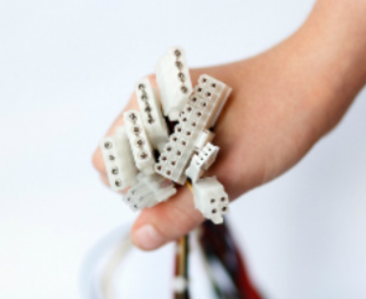
Composants de l'ordinateur Connecteurs
Un module d'alimentation comporte divers connecteurs. Ces connecteurs permettent d'alimenter divers composants internes, tels que la carte mère ou les disques durs.
En voici quelques exemples :
Connecteur enfichable à 20 ou 24 broches
Connecteur SATA avec détrompeur
Connecteur Molex avec détrompeur
Connecteur Berg avec détrompeur
Connecteur d'alimentation auxiliaire à 4 ou 8 broches
Connecteur d'alimentation PCIe à 6 ou 8 broches
Notes:
1 – Présentation de l'ordinateur personnel
1.2 – Composants de l'ordinateur
1.2.1 – Boîtiers et modules d'alimentation
1.2.1.3 – Connecteurs

Slide 23
Composants de l'ordinateur Tension d'alimentation
Les divers connecteurs fournissent également des tensions différentes.
Les tensions les plus couramment utilisées sont 3,3 V, 5 V et 12 V.
Les tensions de 3,3 V et 5 V sont généralement utilisées par les circuits numériques, tandis que la tension de 12 V sert plutôt à alimenter les moteurs des disques durs et des ventilateurs.
Les alimentations peuvent également être équipées d'un, deux ou plusieurs rails.
Un rail correspond au circuit imprimé situé à l'intérieur de l'alimentation auquel les câbles externes sont connectés.
Un ordinateur peut tolérer de légères fluctuations, mais des écarts importants peuvent provoquer une panne d'alimentation.
Notes:
1 – Présentation de l'ordinateur personnel
1.2 – Composants de l'ordinateur
1.2.1 – Boîtiers et modules d'alimentation
1.2.1.4 – Tension d'alimentation
1.2.1.5 – Vérifiez votre compréhension : Boîtiers et modules d'alimentation

Slide 24
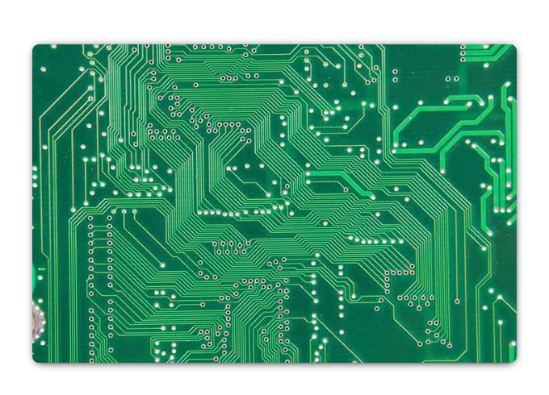
Composants de l'ordinateur Cartes mères
La carte mère est la colonne vertébrale de l'ordinateur.
Il s'agit d'un circuit imprimé contenant des bus, à savoir des canaux de communication électrique entre les différents composants électroniques.
Ces composants peuvent être soudés directement sur la carte mère ou connectés au moyen de sockets, de slots d'extension ou de ports.
Notes:
1 – Présentation de l'ordinateur personnel
1.2 – Composants de l'ordinateur
1.2.2 – Cartes mères
1.2.2.1 – Cartes mères

Slide 25
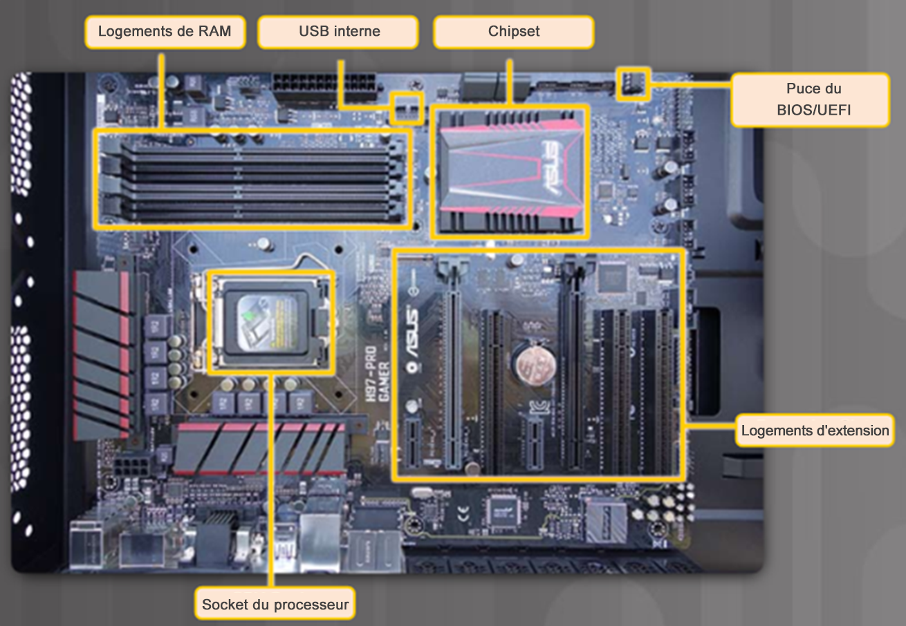
Composants de l'ordinateur Composants de la carte mère
Les principaux composants d'une carte mère sont les suivants :
Processeur
Mémoire vive (RAM)
Logements d'extension
Chipset
Puce du système BIOS (Basic Input/Output System) et puce de l'interface UEFI (Unified Extensible Firmware Interface)
Connecteurs SATA
Connecteur USB interne
Notes:
1 – Présentation de l'ordinateur personnel
1.2 – Composants de l'ordinateur
1.2.2 – Cartes mères
1.2.2.2 – Composants de la carte mère

Slide 26
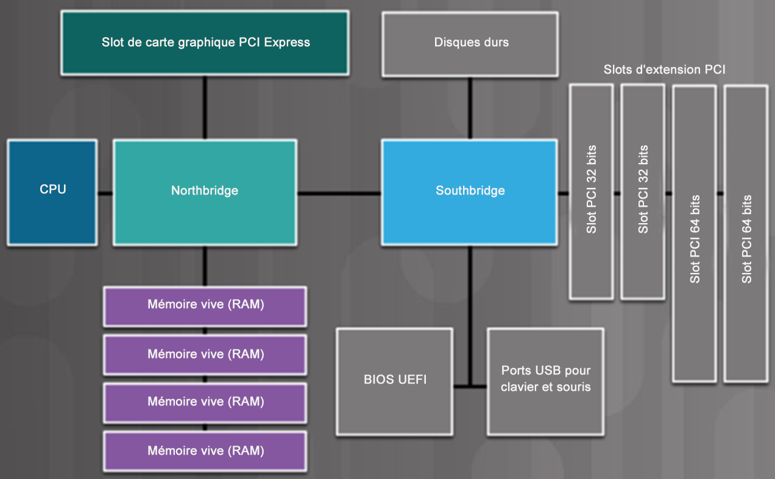
Composants de la carte mère Chipset de la carte mère
Le chipset est constitué de circuits intégrés contrôlant les interactions entre le matériel d'une part et le processeur et la carte mère d'autre part.
La plupart des chipsets appartiennent aux deux types suivants :
Northbridge : permet un accès rapide à la mémoire RAM et à la carte vidéo.
Southbridge : permet au processeur de communiquer avec des périphériques plus lents, comme des disques durs, des ports USB ou des slots d'extension.
Notes:
1 – Présentation de l'ordinateur personnel
1.2 – Composants de l'ordinateur
1.2.2 – Cartes mères
1.2.2.3 – Chipset de la carte mère

Slide 27
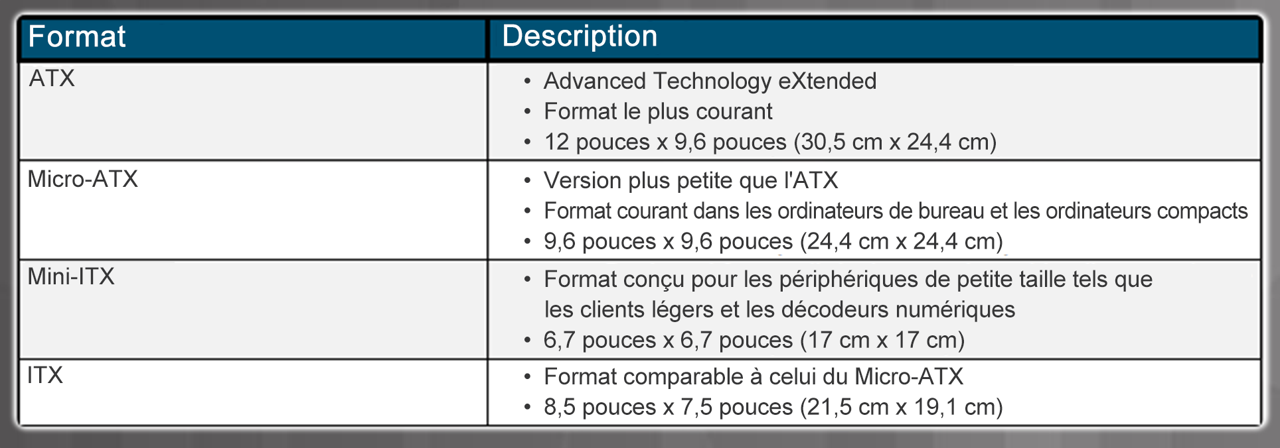
Composants de l'ordinateur Formats des cartes mères
Le facteur de forme (ou facteur d'encombrement) des cartes mères se rapporte à leur taille et à leur format.
Il existe trois formats de cartes mères : Advanced Technology Extended (ATX), micro-ATX et ITX.
Le choix du format de la carte mère détermine la manière dont chaque composant sera connecté à celle-ci, le type d'alimentation nécessaire ainsi que le type de boîtier d'ordinateur.
Notes:
1 – Présentation de l'ordinateur personnel
1.2 – Composants de l'ordinateur
1.2.2 – Cartes mères
1.2.2.4 – Formats des cartes mères
1.2.2.5 – Vérifiez votre compréhension : Cartes mères

Slide 28
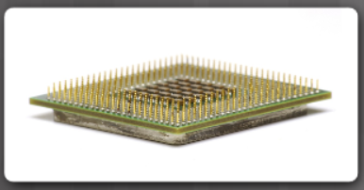
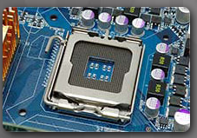
Composants de l'ordinateur Qu'est-ce que le processeur ?
Le processeur est chargé d'interpréter et d'exécuter des commandes.
Le processeur est une micropuce qui réside dans un package de processeur.
L'interface de connexion du processeur permet de relier la carte mère au processeur.
Les interfaces de connexion et les packages de processeurs modernes reposent sur les architectures suivantes :
PGA (Pin Grid Array, ou matrice de broches) : les broches situées sous le processeur sont insérées dans l'interface de connexion.
LGA (Land Grid Array ou matrice de pastilles) : les broches se trouvent dans l'interface de connexion et non sur le processeur.
Notes:
1 – Présentation de l'ordinateur personnel
1.2 – Composants de l'ordinateur
1.2.3 – Processeurs et systèmes de refroidissement
1.2.3.1 – Qu'est-ce que le processeur ?

Slide 29
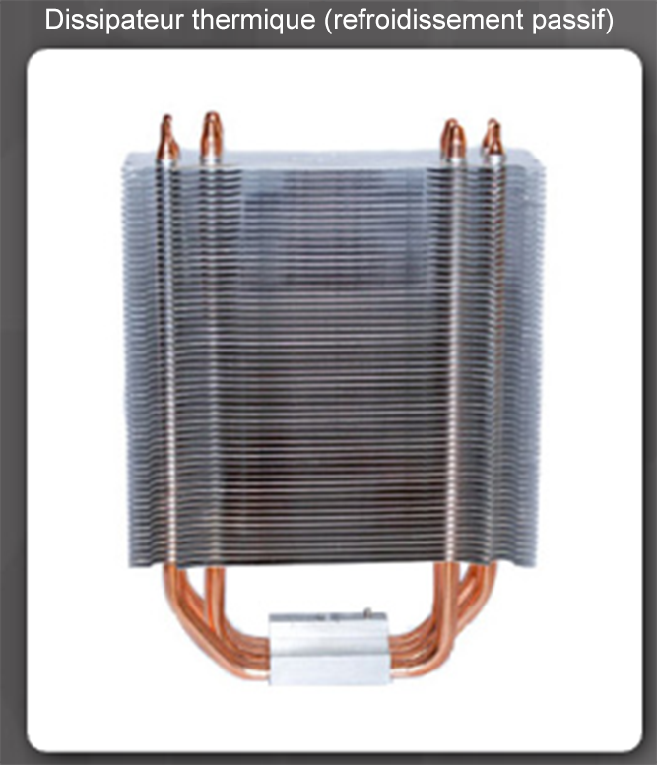
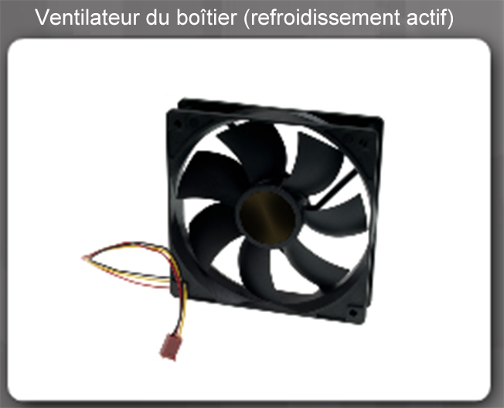
Composants de l'ordinateur Systèmes de refroidissement
Les composants des ordinateurs fonctionnent mieux s'ils restent à une température peu élevée.
Pour cela, des solutions de refroidissement actives et passives sont mises en œuvre.
Les solutions actives nécessitent une alimentation en énergie, contrairement aux solutions passives.
Les solutions de refroidissement passives impliquent généralement la réduction du débit de fonctionnement d'un composant ou l'ajout de dissipateurs thermiques aux puces informatiques.
Un ventilateur de boîtier est considéré comme un refroidissement actif.
Notes:
1 – Présentation de l'ordinateur personnel
1.2 – Composants de l'ordinateur
1.2.3 – Processeurs et systèmes de refroidissement
1.2.3.2 – Systèmes de refroidissement
1.2.3.3 – Vérifiez votre compréhension : Processeurs et systèmes de refroidissement

Slide 30
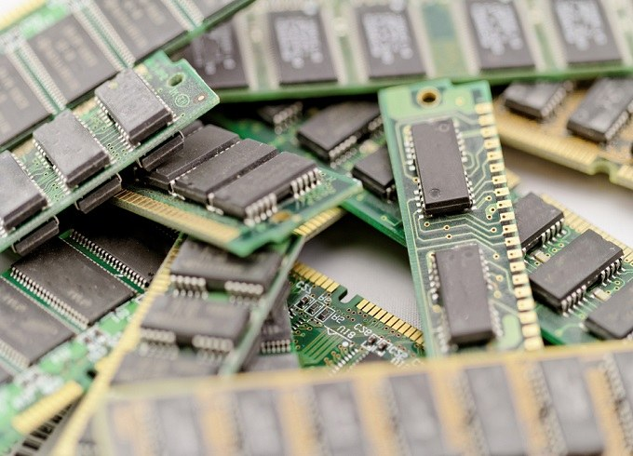
Composants de l'ordinateur Types de mémoire
Un ordinateur peut utiliser différents types de puces mémoire.
Toutes les puces mémoire stockent les données sous la forme d'octets.
Un octet est un bloc de huit bits stocké sous la forme de 0 ou de 1 dans la puce mémoire.
Mémoire morte (ROM), telle que la puce ROM.
La mémoire vive (RAM) est le stockage temporaire des données et des programmes auxquels le processeur peut accéder. La RAM est une mémoire volatile.
L'ajout de RAM permet d'améliorer les performances du système. Néanmoins, la quantité maximale de mémoire RAM que vous pouvez installer dépend de la carte mère.
Notes:
1 – Présentation de l'ordinateur personnel
1.2 – Composants de l'ordinateur
1.2.4 – Mémoire
1.2.4.1 – Types de mémoire

Slide 31
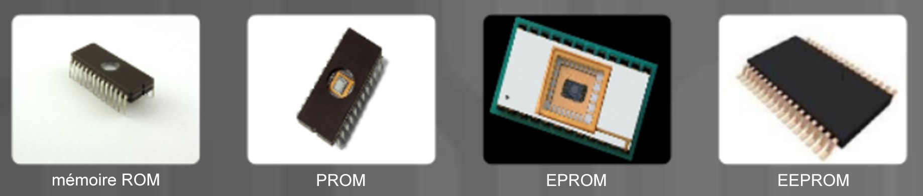
Composants de l'ordinateur Types de mémoire ROM
Les types de mémoire morte (ROM) sont les suivants :
Puces ROM
Puces PROM
Puces EPROM
Puces EEPROM
Notes:
1 – Présentation de l'ordinateur personnel
1.2 – Composants de l'ordinateur
1.2.4 – Mémoire
1.2.4.2 – Types de mémoire ROM

Slide 32
Composants de l'ordinateur Types de mémoire RAM
Les types de mémoire vive (RAM) sont les suivants :
mémoire vive dynamique (DRAM)
Mémoire vive statique (SRAM)
mémoire vive dynamique synchrone (SDRAM)
Mémoire vive dynamique synchrone à double débit de données (DDR SDRAM)
Mémoire vive dynamique synchrone DDR2 (DDR2 SDRAM)
Mémoire vive dynamique synchrone DDR3 (DDR3 SDRAM)
Mémoire vive dynamique synchrone DDR4 (DDR4 SDRAM)
Mémoire vive dynamique synchrone GDDR (GDDR SDRAM)
Notes:
1 – Présentation de l'ordinateur personnel
1.2 – Composants de l'ordinateur
1.2.4 – Mémoire
1.2.4.3 – Types de mémoires RAM

Slide 33
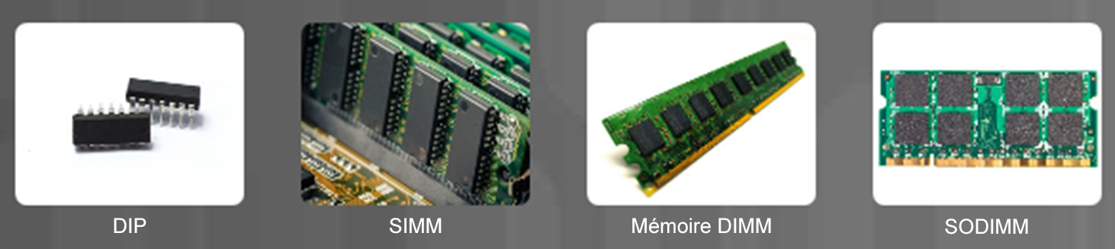
Composants de l'ordinateur Modules de mémoire
Les puces de mémoire sont soudées sur un circuit imprimé, et ce afin de créer un module de mémoire pouvant être placé dans un slot de mémoire de la carte mère.
Les différents types de modules de mémoire sont les suivants : DIP, SIMM, mémoire DIMM et SODIMM.
La vitesse de la mémoire a un impact direct sur la quantité de données qu'un processeur peut traiter en un temps donné.
La mémoire la plus rapide est généralement la mémoire vive statique (SRAM), qui est utilisée comme mémoire cache.
Notes:
1 – Présentation de l'ordinateur personnel
1.2 – Composants de l'ordinateur
1.2.4 – Mémoire
1.2.4.4 – Modules de mémoire
1.2.4.5 – Vérifiez votre compréhension : Mémoire

Slide 34
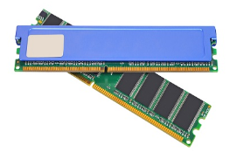
Composants de l'ordinateur Modules de mémoire (suite)
La vitesse de la mémoire a un impact direct sur la quantité de données qu'un processeur peut traiter en un temps donné.
La mémoire la plus rapide est généralement la mémoire vive statique (SRAM), à savoir une mémoire cache stockant les données et les instructions les plus récentes utilisées par le processeur.
Voici les trois types de mémoire cache les plus répandus :
Mémoire cache L1 : intégrée au processeur
Mémoire cache L2 : initialement montée sur la carte mère, mais désormais intégrée dans le processeur
Mémoire cache L3 : utilisée sur certains processeurs de postes de travail et de serveurs haut de gamme
Notes:
1 – Présentation de l'ordinateur personnel
1.2 – Composants de l'ordinateur
1.2.4 – Mémoire
1.2.4.4 – Modules de mémoire
1.2.4.5 – Vérifiez votre compréhension : Mémoire

Slide 35
Composants de l'ordinateur Modules de mémoire (suite)
Des erreurs liées à la mémoire se produisent lorsque les données ne sont pas stockées correctement dans les puces mémoire. L'ordinateur utilise différentes méthodes pour détecter et corriger les erreurs de données dans la mémoire.
Les différents types de méthodes de vérification des erreurs sont les suivants :
Sans parité : il n'y a pas de contrôle des erreurs pour la mémoire sans parité.
À parité : la mémoire à parité contient huit bits pour les données et un bit pour le contrôle des erreurs.
ECC : la mémoire à code de correction d'erreur (Error Correction Code, ECC) peut détecter les erreurs portant sur plusieurs bits et corriger les erreurs portant sur un seul bit dans la mémoire.
Notes:
1 – Présentation de l'ordinateur personnel
1.2 – Composants de l'ordinateur
1.2.4 – Mémoire
1.2.4.4 – Modules de mémoire
1.2.4.5 – Vérifiez votre compréhension : Mémoire

Slide 36
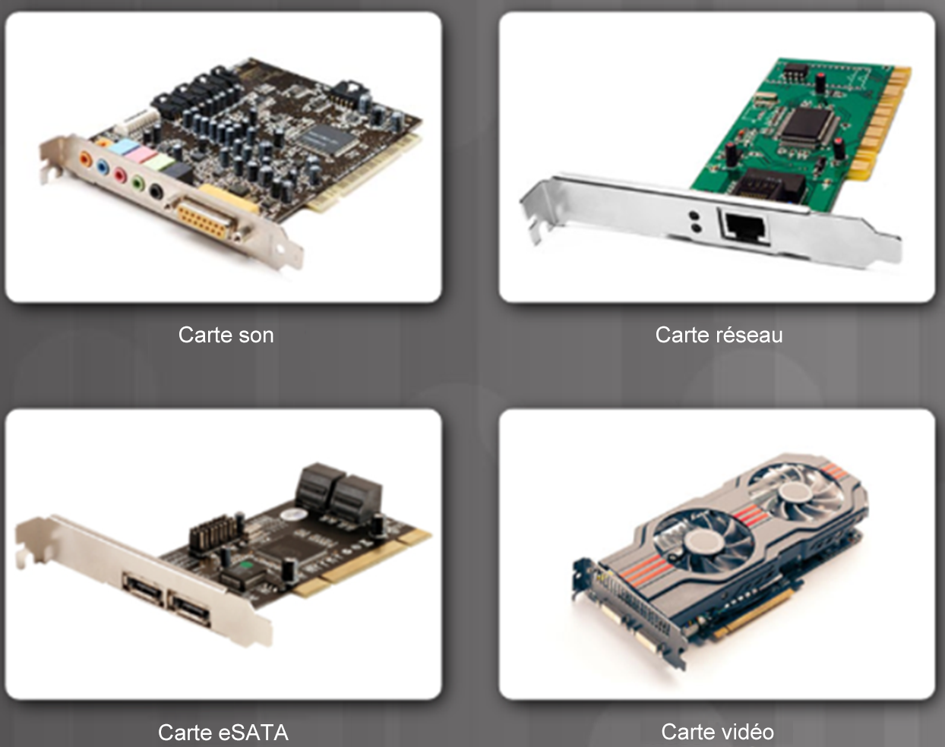
Composants de l'ordinateur Cartes d'extension
Les cartes d'extension permettent d'ajouter des fonctionnalités à l'ordinateur en fournissant des contrôleurs pour des périphériques spécifiques ou de remplacer celles qui ne fonctionnaient pas correctement.
Les cartes d'extension les plus courantes sont les suivantes :
Carte son
Carte réseau (NIC)
Carte réseau sans fil
Carte vidéo ou carte graphique
Carte de capture
Carte tuner TV
Carte de contrôleur USB (bus série universel)
Carte eSATA
Notes:
1 – Présentation de l'ordinateur personnel
1.2 – Composants de l'ordinateur
1.2.5 – Cartes d'extension et slots d'extension
1.2.5.1 – Cartes d'extension et slots d'extension
1.2.5.2 – Vérifiez votre compréhension : Cartes d'extension et slots d'extension

Slide 37
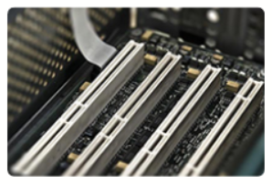
Composants de l'ordinateur Cartes d'extension (suite)
Les ordinateurs disposent de slots d'extension sur la carte mère, ce qui permet d'installer des cartes d'extension.
Le type de connecteur de carte d'extension doit correspondre au slot d'extension.
Les slots d'extension les plus courants sont les suivants :
PCI (Peripheral Component Interconnect)
Mini-PCI
PCI eXtended (PCI-X)
PCI Express (PCIe)
Carte de montage
Port graphique accéléré (AGP)
Notes:
1 – Présentation de l'ordinateur personnel
1.2 – Composants de l'ordinateur
1.2.5 – Cartes d'extension et slots d'extension
1.2.5.1 – Cartes d'extension
1.2.5.2 – Vérifiez votre compréhension : Cartes d'extension et slots d'extension

Slide 38
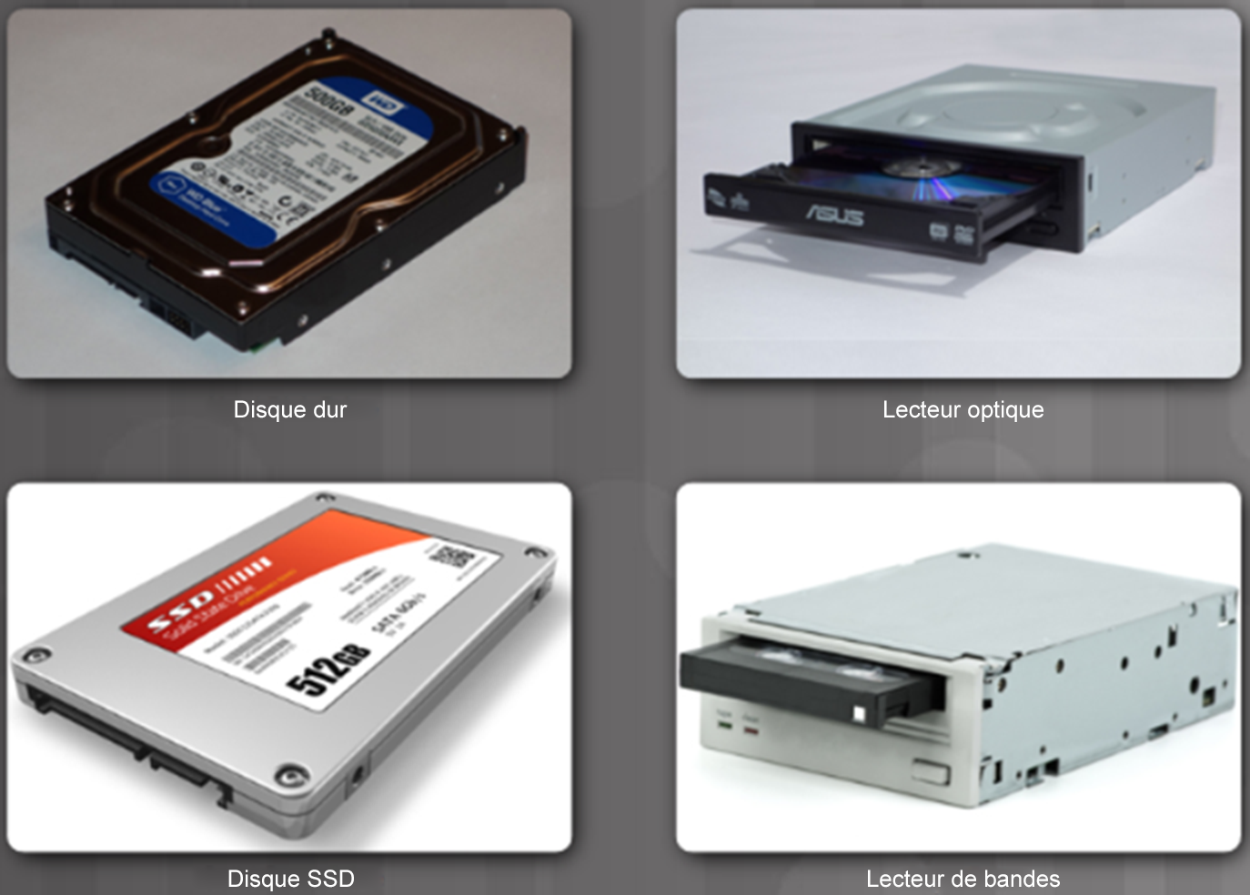
Composants de l'ordinateur Types de périphériques de stockage
Les disques de données fournissent un stockage non volatile des données.
Certains lecteurs disposent de supports fixes, d'autres de supports amovibles.
Les périphériques de stockage des données peuvent être classés en fonction du support sur lequel les données sont stockées :
Magnétique : comme le disque dur et le lecteur de bande
Électronique : comme le disque SSD
Optique : comme les CD et les DVD, par exemple
Notes:
1 – Présentation de l'ordinateur personnel
1.2 – Composants de l'ordinateur
1.2.6 – Lecteurs de disques durs et disques SSD
1.2.6.1 – Types de périphériques de stockage

Slide 39
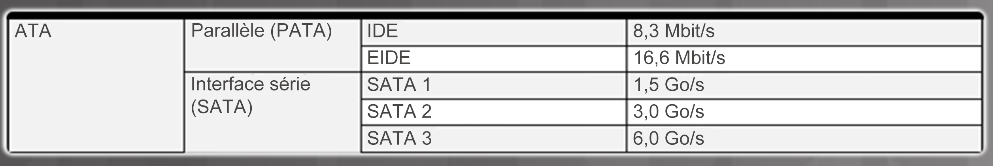
Composants de l'ordinateur Types de périphériques de stockage
Les périphériques de stockage situés à l'intérieur d'un ordinateur se connectent à la carte mère via des connexions SATA (Serial AT Attachment). L'interface existante est Parallel ATA (EIDE).
Les normes d'interface définissent la manière dont les données sont transférées, le débit de transfert, et les caractéristiques physiques des câbles et des connecteurs.
Il existe 3 versions principales de la norme SATA : SATA 1, SATA 2 et SATA 3.
Les câbles et les connecteurs sont identiques, mais les vitesses de transfert des données sont différentes.
Notes:
1 – Présentation de l'ordinateur personnel
1.2 – Composants de l'ordinateur
1.2.6 – Lecteurs de disques durs et disques SSD
1.2.6.2 – Interfaces des périphériques de stockage

Slide 40
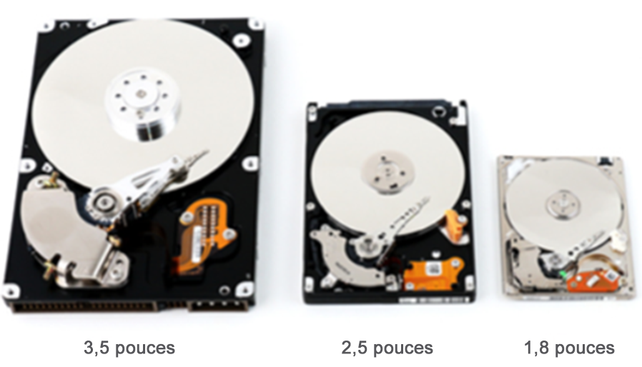
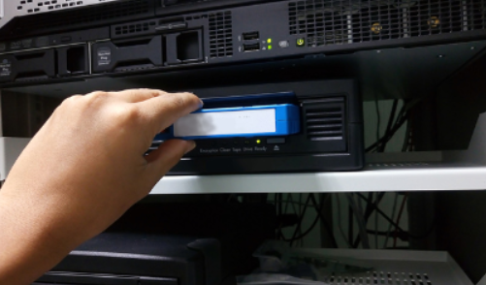
Composants de l'ordinateur Stockage magnétique
Ce type de stockage représente des valeurs binaires sous la forme de zones physiques aimantées ou non aimantées sur les supports magnétiques.
Les types de stockages magnétiques les plus répandus sont les suivants :
Disque dur (HDD) : périphériques de disque magnétique classiques dont la capacité de stockage peut être mesurée en gigaoctets (Go) et en téraoctets (To).
Lecteurs de bandes : principalement utilisés pour l'archivage des données.
Les lecteurs de bandes utilisent une tête de lecture/d'écriture magnétique et une cartouche de bande amovible.
Les capacités de stockage des bandes magnétiques varient de quelques gigaoctets (Go) à plusieurs téraoctets (To).
Notes:
1 – Présentation de l'ordinateur personnel
1.2 – Composants de l'ordinateur
1.2.6 – Lecteurs de disques durs et disques SSD
1.2.6.3 – Stockage magnétique

Slide 41
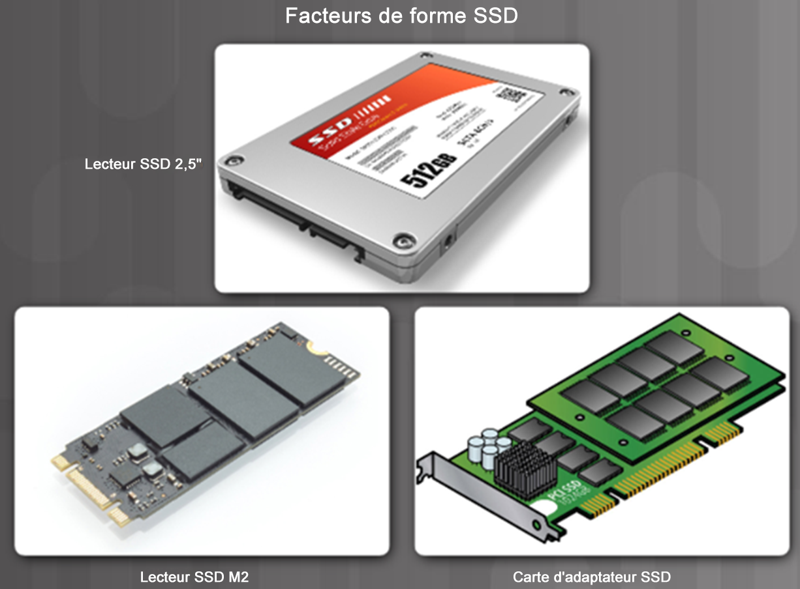
Composants de l'ordinateur Stockage semi-conducteur
Les disques SSD (Solid-State Drive) stockent les données sous forme de charges électriques dans la mémoire flash semi-conductrice. Les disques SSD sont donc beaucoup plus rapides que les disques durs.
Les disques SSD ne possèdent aucune pièce mobile. Ils sont donc silencieux, consomment moins d'énergie et produisent moins de chaleur que les disques durs.
Trois formats de disque SSD sont disponibles :
Lecteur de disque : similaire à un disque dur
Carte d'extension : se branche directement sur la carte mère et se fixe au boîtier de l'ordinateur comme les autres cartes d'extension
Modules mSata ou M.2 : ces packages peuvent utiliser une interface de connexion spéciale M.2 est une norme pour les cartes d'extension d'ordinateur.
Notes:
1 – Présentation de l'ordinateur personnel
1.2 – Composants de l'ordinateur
1.2.6 – Lecteurs de disques durs et disques SSD
1.2.6.4 – Stockage semi-conducteur
1.2.6.5 – Vérifiez votre compréhension : Périphériques de stockage des données

Slide 42
Composants de l'ordinateur Stockage semi-conducteur (suite)
La norme NVMe (Non Volatile Memory Express) a été spécifiquement développée pour permettre aux ordinateurs de tirer le meilleur parti des fonctionnalités des disques SSD en fournissant une interface standard entre les disques SSD, le bus PCIe et les systèmes d'exploitation.
NVMe permet aux disques SSD compatibles de se connecter au bus PCIe sans nécessiter de pilotes spéciaux.
Les disques SSHD (Solid State Hybrid Drive) offrent un compromis entre les disques durs magnétiques et les disques SSD.
Ils sont plus rapides que les disques durs classiques, mais moins onéreux que les disques SSD.
Ils associent un disque dur magnétique et une mémoire flash intégrée servant de cache non volatile.
Notes:
1 – Présentation de l'ordinateur personnel
1.2 – Composants de l'ordinateur
1.2.6 – Lecteurs de disques durs et disques SSD
1.2.6.4 – Stockage semi-conducteur
1.2.6.5 – Vérifiez votre compréhension : Périphériques de stockage des données

Slide 43
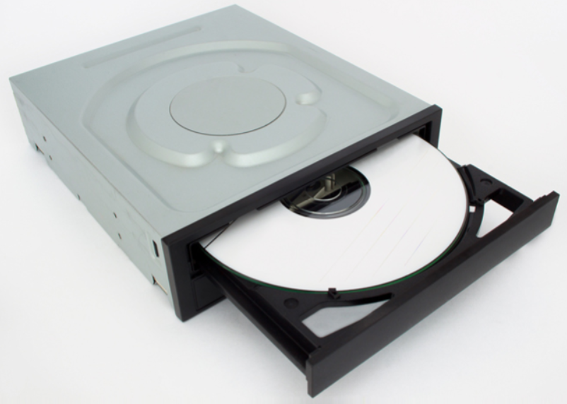
Composants de l'ordinateur Types de périphériques de stockage optiques
Un lecteur optique est une unité de stockage qui utilise des lasers pour lire les données sur le support optique.
Les lecteurs optiques ont été développés pour surmonter les limitations de capacité de stockage des supports magnétiques amovibles, tels que les disquettes.
Il existe trois types de lecteurs optiques :
Disque CD : audio et données
Disque DVD : vidéos et données numériques
Disque Blu-ray : vidéos et données numériques HD
Notes:
1 – Présentation de l'ordinateur personnel
1.2 – Composants de l'ordinateur
1.2.7 – Périphériques de stockage optiques
1.2.7.1 – Types de périphériques de stockage optiques
1.2.7.2 – Vérifiez votre compréhension : Types de périphériques de stockage optiques

Slide 44
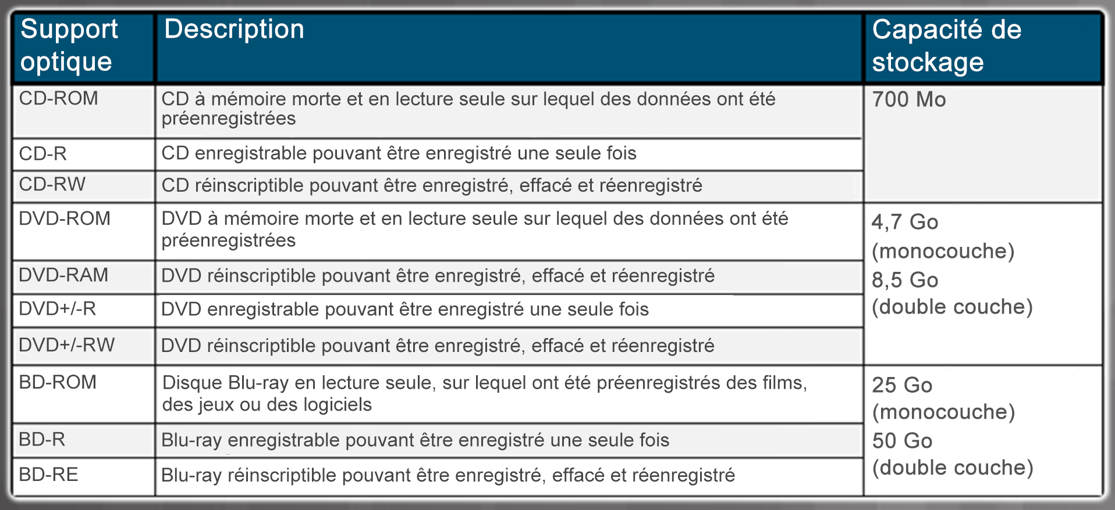
Composants de l'ordinateur Types de périphériques de stockage optiques (suite)
Les supports CD, DVD et Blu-ray peuvent être préenregistrés (en lecture seule), inscriptibles (une seule écriture) ou réinscriptibles (plusieurs lectures et écritures).
Les supports DVD et BD peuvent également comporter une couche unique (SL) ou une double couche (DL). Les supports à double couche offrent une capacité deux fois plus élevée qu'un disque à couche unique.
Notes:
1 – Présentation de l'ordinateur personnel
1.2 – Composants de l'ordinateur
1.2.7 – Périphériques de stockage optiques
1.2.7.1 – Types de périphériques de stockage optiques
1.2.7.2 – Vérifiez votre compréhension : Types de périphériques de stockage optiques

Slide 45
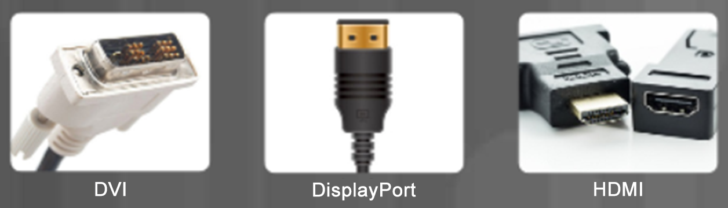
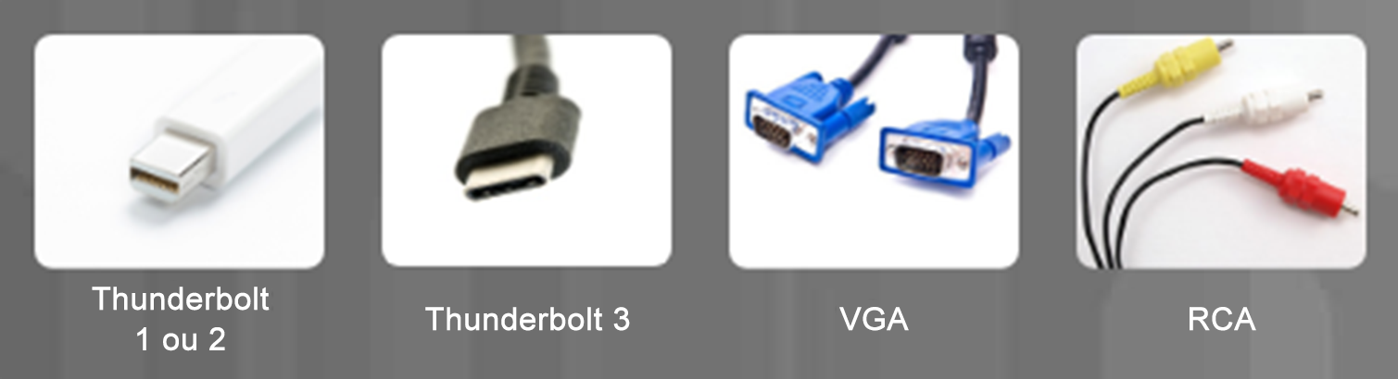
Composants de l'ordinateur Ports et câbles vidéo
Un port vidéo permet de connecter un écran à un ordinateur à l'aide d'un câble.
Les ports vidéo et les câbles de l'écran transmettent des signaux analogiques et/ou des signaux numériques.
Les ports et câbles vidéo disponibles sont les suivants :
DVI (Digital Visual Interface)
DisplayPort
HDMI (Interface multimédia haute définition)
Thunderbolt 1 ou 2
Thunderbolt 3
VGA (Video Graphics Array)
RCA (Radio Corporation of America)
Notes:
1 – Présentation de l'ordinateur personnel
1.2 – Composants de l'ordinateur
1.2.8 – Ports, câbles et adaptateurs
1.2.8.1 – Ports et câbles vidéo

Slide 46
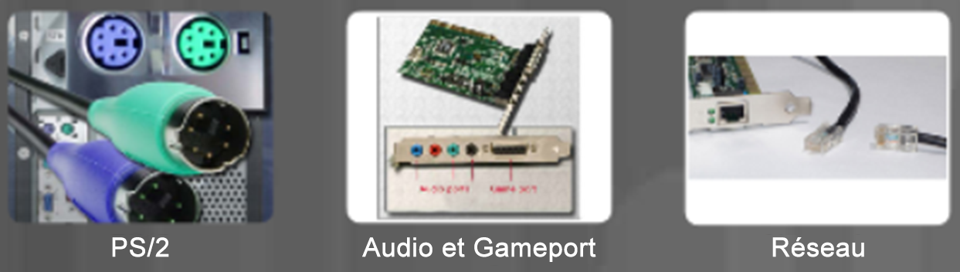
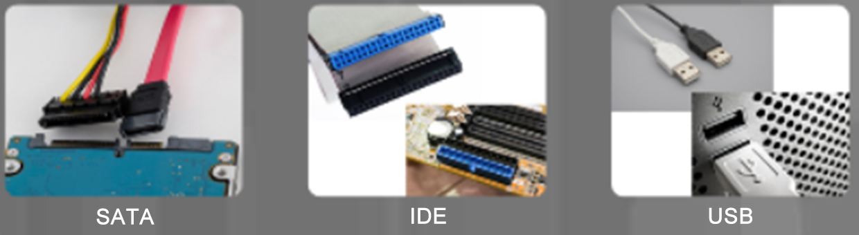
Composants de l'ordinateur Autres ports et câbles vidéo
Les ports d'entrée/sortie (E/S) d'un ordinateur permettent de connecter des périphériques tels que les imprimantes, les scanners et les disques durs amovibles.
Un ordinateur peut être muni d'autres ports :
PS/2 (Personal System 2)
Port audio et port de jeu
Réseau
SATA (Serial AT Attachment)
I nterface IDE (Integrated Drive Electronics)
USB (Universal Serial Bus)
Notes:
1 – Présentation de l'ordinateur personnel
1.2 – Composants de l'ordinateur
1.2.8 – Ports, câbles et adaptateurs
1.2.8.2 – Autres ports et câbles

Slide 47
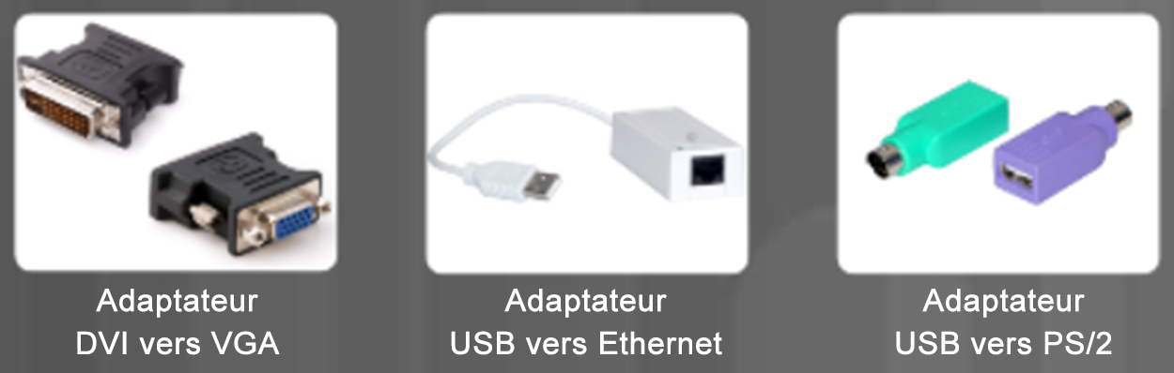
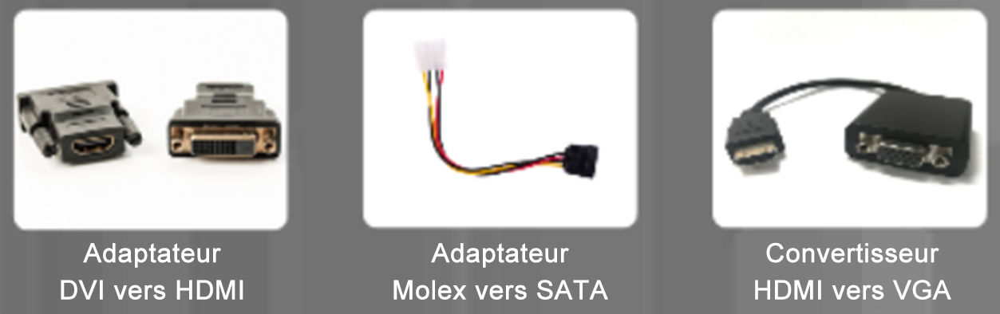
Composants de l'ordinateur Adaptateurs et convertisseurs
De nombreuses normes relatives aux connexions sont utilisées à l'heure actuelle. que l'on appelle des adaptateurs et des convertisseurs :
Convertisseur : il assure la même fonction qu'un adaptateur, tout en convertissant également les signaux d'une technologie à l'autre.
Adaptateur : il s'agit d'un composant qui permet de relier physiquement une technologie à une autre.
Voici quelques exemples d'adaptateurs :
Adaptateur DVI vers VGA
Adaptateur USB vers Ethernet
Adaptateur USB vers PS/2
Adaptateur DVI vers HDMI
Adaptateur Molex vers SATA
Convertisseur HDMI vers VGA
Notes:
1 – Présentation de l'ordinateur personnel
1.2 – Composants de l'ordinateur
1.2.8 – Ports, câbles et adaptateurs
1.2.8.3 – Adaptateurs et convertisseurs
1.2.8.4 – Vérifiez votre compréhension : Câbles et connecteurs

Slide 48
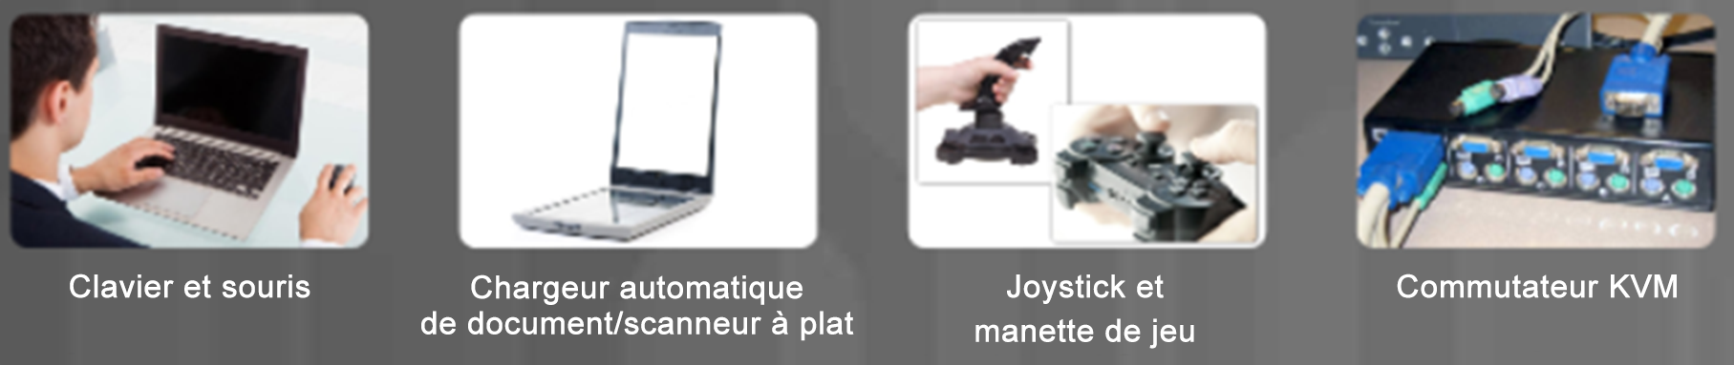
Composants de l'ordinateur Premiers périphériques d'entrée
Les périphériques d'entrée permettent à l'utilisateur de communiquer avec un ordinateur.
Parmi les premiers périphériques d'entrée, citons :
La souris et le clavier, qui sont les deux périphériques d'entrée les plus utilisés
Chargeur de document/scanner, qui permet de numériser une image ou un document
Manette de jeu et boîtier de commande, qui sont utilisés pour les jeux
Commutateur KVM (Keyboard, Video, Mouse ou écran-clavier-souris), un périphérique matériel qui peut être utilisé pour commander plusieurs ordinateurs à l'aide d'un seul ensemble clavier, écran et souris
Notes:
1 – Présentation de l'ordinateur personnel
1.2 – Composants de l'ordinateur
1.2.9 – Périphériques d'entrée
1.2.9.1 – Premiers périphériques d'entrée

Slide 49
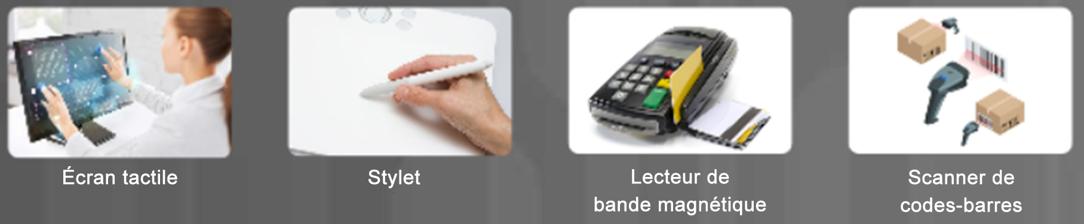
Composants de l'ordinateur Nouveaux périphériques d'entrée
Parmi les nouveaux périphériques d'entrée, citons l'écran tactile, le stylet, le lecteur de bande magnétique et le scanner de codes-barres :
Écran tactile : ce périphérique d'entrée est équipé de revêtements tactiles ou sensibles à la pression.
Stylet : ce type de digitaliseur permet à un concepteur ou à un artiste de créer des illustrations à l'aide d'un outil similaire à un stylo.
Lecteur de bandes magnétiques : périphérique qui lit les informations codées par voie magnétique au dos des cartes plastique.
Scanner de codes-barres : périphérique qui lit les informations contenues dans les codes barres apposés sur les produits.
Notes:
1 – Présentation de l'ordinateur personnel
1.2 – Composants de l'ordinateur
1.2.9 – Périphériques d'entrée
1.2.9.2 – Nouveaux périphériques d'entrée

Slide 50
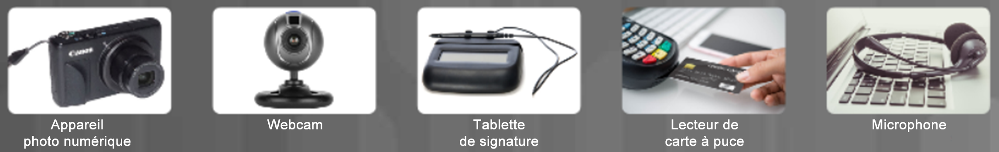
Composants de l'ordinateur Nouveaux périphériques d'entrée (suite)
Voici quelques-uns des nouveaux périphériques d'entrée :
Appareil photo numérique : appareils qui capturent des images numériques et des vidéos.
Webcams : caméras vidéo pouvant être intégrées à un ordinateur.
Tablette de signature : périphérique qui capture électroniquement la signature d'une personne.
Lecteur de carte à puce : périphérique généralement utilisé sur un ordinateur pour authentifier un utilisateur. Une carte à puce peut être de la même taille qu'une carte de crédit. Elle contient un microprocesseur intégré généralement disposé sous un contact doré d'un côté de la carte.
Microphone : périphérique qui permet à un utilisateur de parler à un ordinateur et de faire en sorte que sa voix soit numérisée.
Notes:
1 – Présentation de l'ordinateur personnel
1.2 – Composants de l'ordinateur
1.2.9 – Périphériques d'entrée
1.2.9.3 – Autres périphériques d'entrée récents

Slide 51
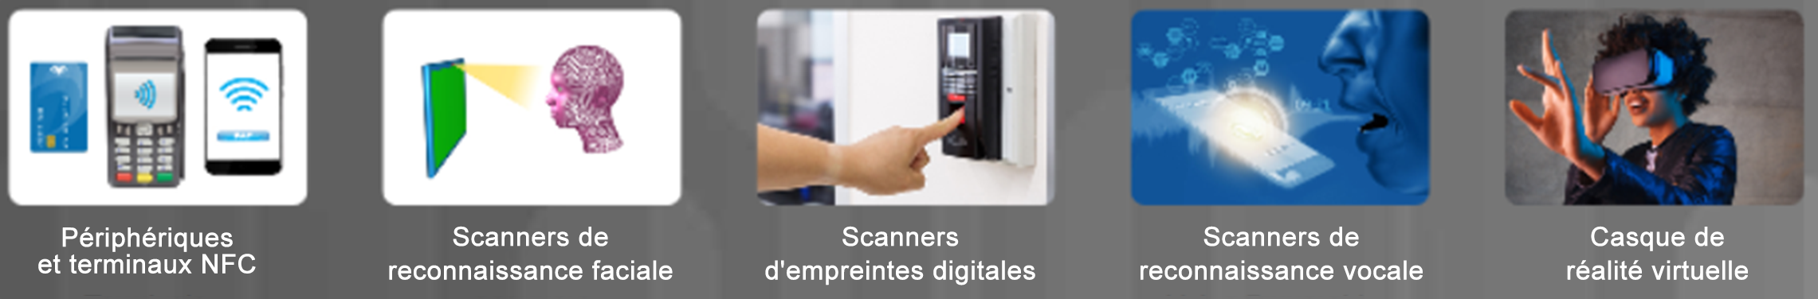
Composants de l'ordinateur Périphériques d'entrée les plus récents
Parmi les périphériques d'entrée les plus récents, citons les appareils et terminaux NFC, les scanners de reconnaissance faciale, les scanners d'empreintes digitales, les scanners de reconnaissance vocale et les casques de réalité virtuelle :
Appareils et terminaux NFC : il s'agit d'appareils de paiement munis de la technologie sans contact NFC (communication en champ proche ou Near Field Communication)
Scanners de reconnaissance faciale : appareils permettant d'identifier un utilisateur sur la base de caractéristiques faciales uniques
Scanners d'empreintes digitales : appareils qui identifient un utilisateur en fonction d'une empreinte digitale unique
Scanners de reconnaissance vocale : appareils qui identifient un utilisateur en fonction d'une voix unique
Casque de réalité virtuelle : appareil utilisé avec des jeux d'ordinateurs, des simulateurs et des applications de formation munis de fonctionnalités de réalité virtuelle
Notes:
1 – Présentation de l'ordinateur personnel
1.2 – Composants de l'ordinateur
1.2.9 – Périphériques d'entrée
1.2.9.4 – Périphériques d'entrée les plus récents
1.2.9.5 – Vérifiez votre compréhension : Périphériques d'entrée

Slide 52
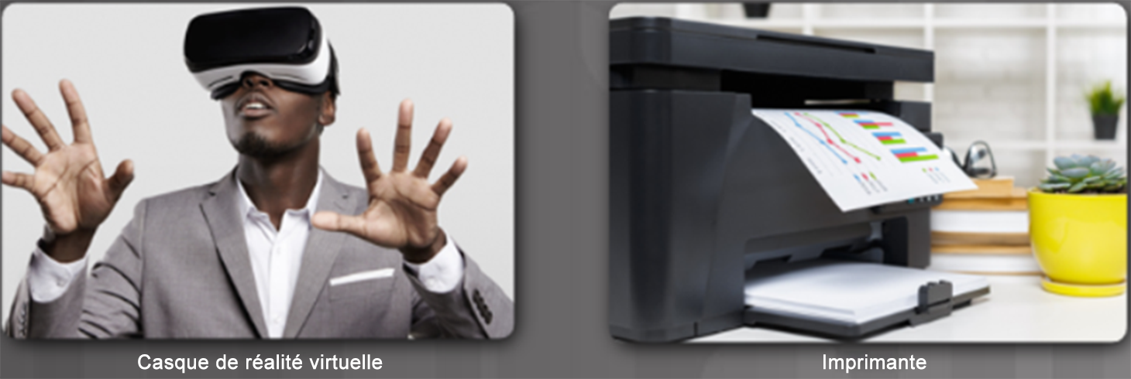
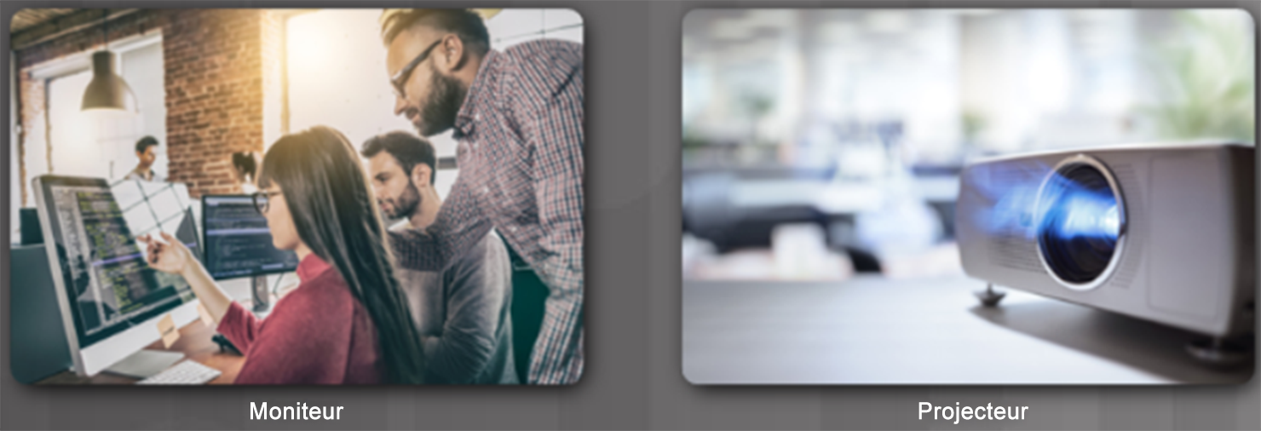
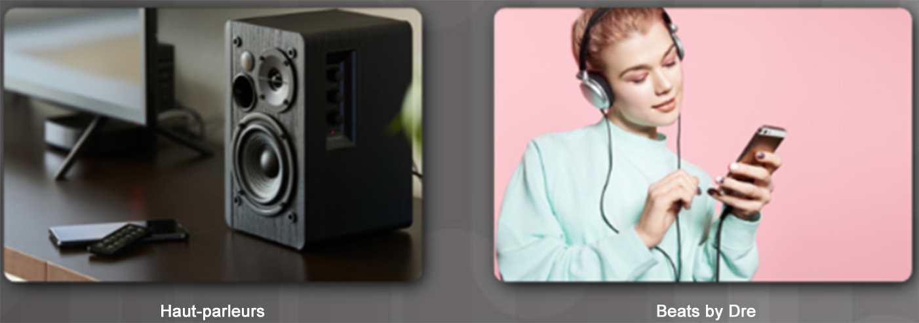
Composants de l'ordinateur Qu'est-ce qu'un périphérique de sortie ?
Un périphérique de sortie convertit les informations binaires de l'ordinateur en un format facilement compréhensible par l'utilisateur.
Les écrans, projecteurs, casques de réalité virtuelle, imprimantes, haut-parleurs et écouteurs sont tous des périphériques de sortie.
Notes:
1 – Présentation de l'ordinateur personnel
1.2 – Composants de l'ordinateur
1.2.10 – Périphériques de sortie
1.2.10.1 – Qu'est-ce qu'un périphérique de sortie ?

Slide 53

Composants de l'ordinateur Moniteurs et projecteurs
La plupart des écrans utilisent l'un des trois types de technologies suivants :
LCD (Liquid Crystal Display)
Écran à diodes électroluminescentes (LED)
OLED (LED organique)
La plupart des projecteurs vidéo utilisent la technologie LCD ou DLP.
DLP est l'acronyme anglais de Digital Light Processing.
Le nombre de lumens diffère d'un projecteur à l'autre, ce qui affecte le niveau de luminosité de l'image projetée.
Notes:
1 – Présentation de l'ordinateur personnel
1.2 – Composants de l'ordinateur
1.2.10 – Périphériques de sortie
1.2.10.2 – Moniteurs et projecteurs

Slide 54
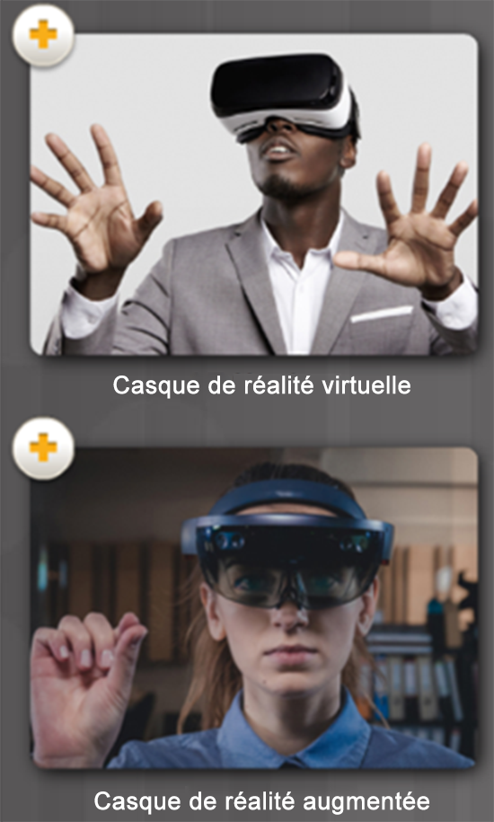
Composants de l'ordinateur Casques de réalité virtuelle et de réalité augmentée
La réalité virtuelle (VR) utilise une technologie informatique pour créer un environnement simulé et tridimensionnel.
Un casque de réalité virtuelle couvre complètement la partie supérieure du visage de l'utilisateur pour bloquer la luminosité ambiante de l'environnement dans lequel il se trouve.
La réalité augmentée (AR) utilise des technologies similaires, mais superpose en temps réel les images et le son du monde réel.
La réalité augmentée peut offrir aux utilisateurs un accès immédiat aux informations sur leur environnement réel.
En règle générale, un casque de réalité augmentée ne bloque pas complètement la luminosité ambiante, ce qui permet aux utilisateurs de voir l'environnement qui les entoure.
Notes:
1 – Présentation de l'ordinateur personnel
1.2 – Composants de l'ordinateur
1.2.10 – Périphériques de sortie
1.2.10.3 – Casques de réalité virtuelle et de réalité augmentée

Slide 55
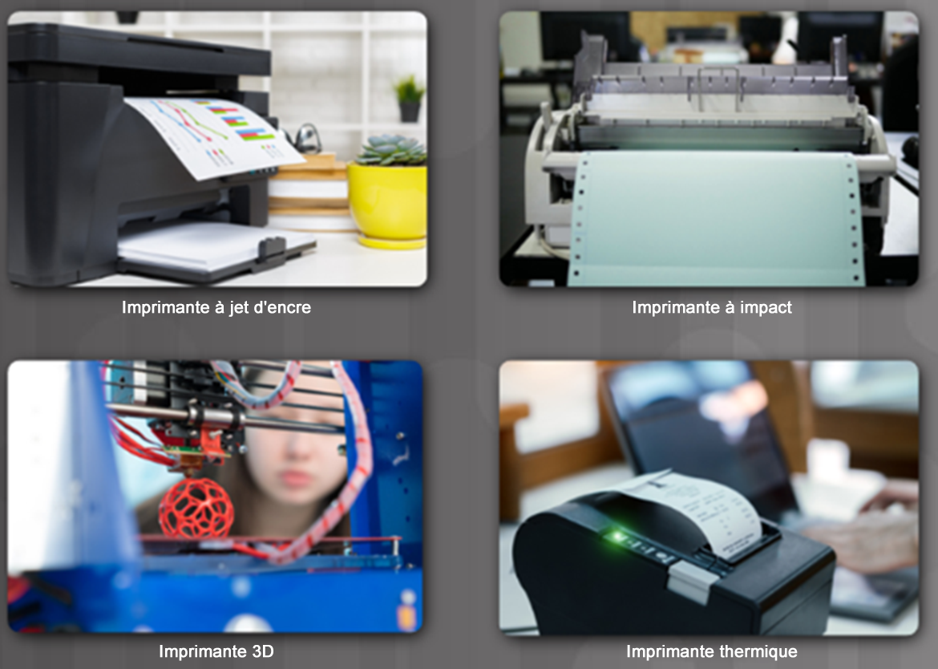
Composants de l'ordinateur Imprimantes
Les imprimantes sont des périphériques de sortie qui créent des exemplaires imprimés de fichiers.
L'impression peut être réalisée sur une feuille de papier. Elle peut aussi être effectuée sur un support en plastique à partir d'une imprimante 3D.
Voici les différents types d'imprimantes :
À jet d'encre, à impact, thermique, laser et 3D
Les imprimantes utilisent des connexions câblées ou sans fil.
Toutes les imprimantes nécessitent un matériau d'impression (encre, toner, plastique liquide, etc.).
Les imprimantes utilisent un pilote pour communiquer avec le système d'exploitation.
Notes:
1 – Présentation de l'ordinateur personnel
1.2 – Composants de l'ordinateur
1.2.10 – Périphériques de sortie
1.2.10.4 – Imprimantes

Slide 56

Composants de l'ordinateur Haut-parleurs et casques
Les haut-parleurs sont un type d'appareil de sortie audio.
La plupart des ordinateurs et terminaux mobiles prennent en charge les fonctions audio, qu'elles soient intégrées à la carte mère ou fournies par une carte d'extension.
Les oreillettes et écouteurs intégrés aux casques sont tous des périphériques de sortie audio.
Ces périphériques peuvent être filaires ou sans fil. Certains disposent de la fonction Wi-Fi ou Bluetooth.
Notes:
1 – Présentation de l'ordinateur personnel
1.2 – Composants de l'ordinateur
1.2.10 – Périphériques de sortie
1.2.10.5 – Haut-parleurs et casques
1.2.10.6 – Vérifiez votre compréhension : Caractéristiques des périphériques de sortie audio et vidéo

Slide 57
1.3 – Démontage d'un ordinateur
Notes:
1 – Présentation des ordinateurs personnels
1.3 – Démontage d'un ordinateur

Slide 58
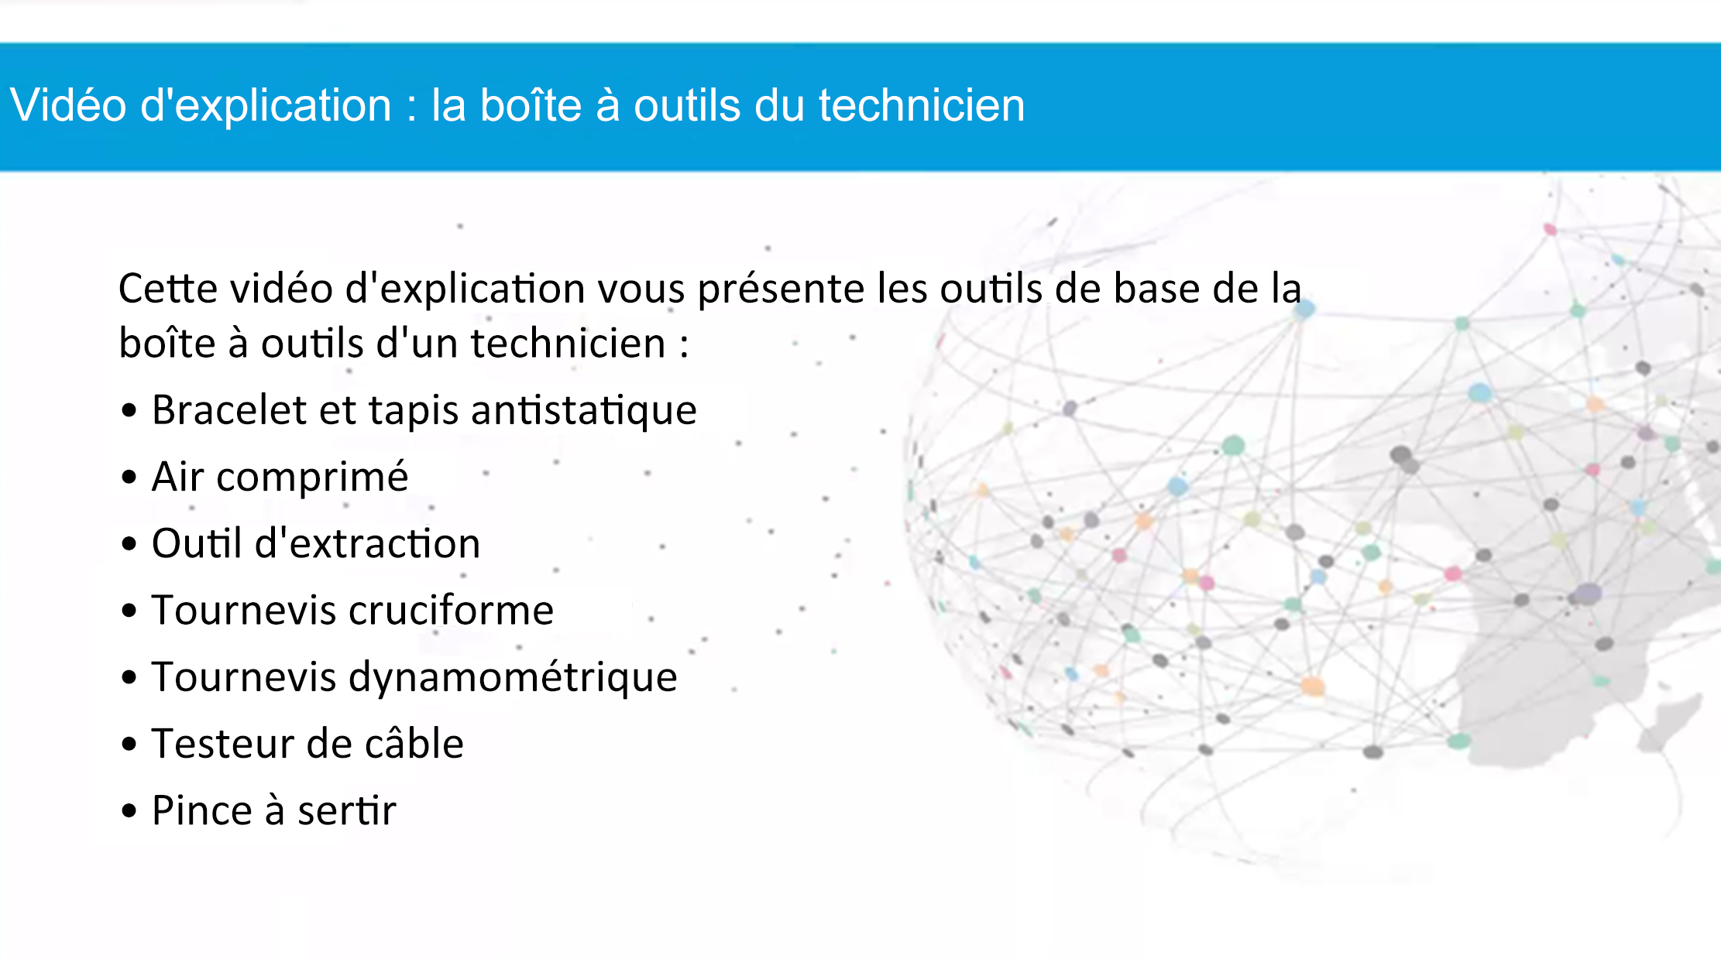
Explication vidéo : Boîte à outils du technicien
Notes:
1 – Présentation de l'ordinateur personnel
1.3 – Démontage d'un ordinateur
1.3.1 – Boîte à outils du technicien
1.3.1.1 – Explication vidéo : Boîte à outils du technicien
1.3.1.2 – Vérifiez votre compréhension : Boîte à outils du technicien

Slide 59
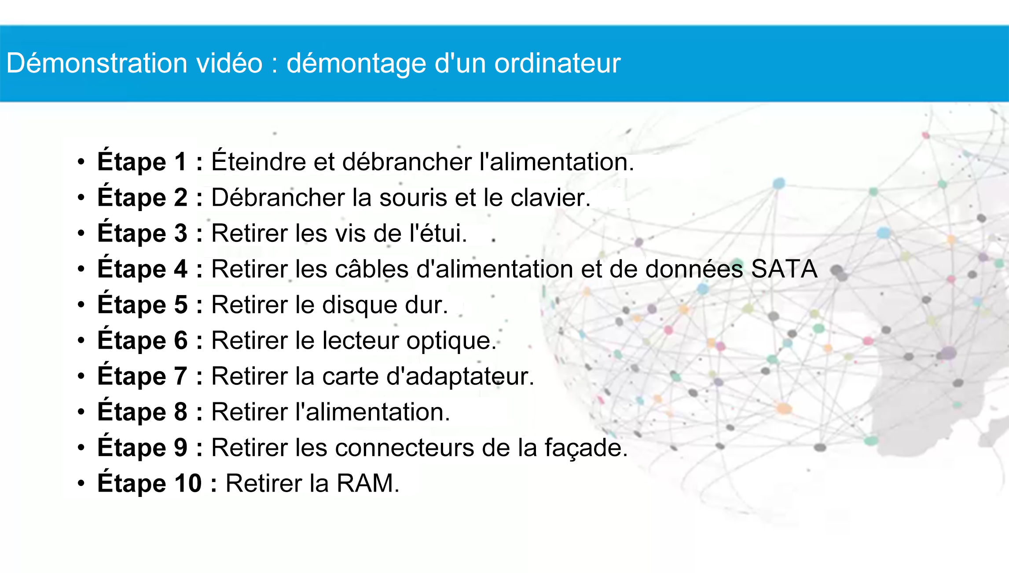
Démonstration vidéo : Démontage d'un ordinateur
Notes:
1 – Présentation de l'ordinateur personnel
1.3 – Démontage d'un ordinateur
1.3.2 – Démontage d'un ordinateur
1.3.2.1 – Démonstration vidéo : Démontage d'un ordinateur

Slide 60
Démontage d'un ordinateur Travaux pratiques : Démontage d'un ordinateur
Au cours de ces travaux pratiques, vous allez démonter un ordinateur en suivant des procédures sûres et en utilisant des outils appropriés. Soyez extrêmement prudent et respectez toutes les procédures de sécurité. Familiarisez-vous avec les outils que vous utiliserez dans ces travaux pratiques.
Remarque : si vous ne parvenez pas à localiser ou à retirer le composant approprié, demandez à votre instructeur de vous aider.
Notes:
1 – Présentation de l'ordinateur personnel
1.3 – Démontage d'un ordinateur
1.3.2 – Démontage d'un ordinateur
1.3.2.2 – Travaux pratiques : Démontage d'un ordinateur

Slide 61
1.4 Synthèse du chapitre
Notes:
1 – Présentation de l'ordinateur personnel
1.4 – Résumé du chapitre

Slide 62
Conclusion Chapitre 1 : Présentation de l'ordinateur personnel
Expliquer le mode de sécurisation des différents composants d'un ordinateur personnel
Expliquer les caractéristiques et les fonctions des composants de l'ordinateur
Démonter un ordinateur
Notes:
1 – Présentation de l'ordinateur personnel
1.4 – Résumé du chapitre
1.4.1 – Conclusion

Slide 63
Chapitre 1 Nouveaux termes et nouvelles commandes
Décharge électrostatique Électricité statique Bracelets antistatiques Courant alternatif Courant continu AT (Advanced Technology) ATX (AT Extended) ATX12V EPS12V Connecteur SATA Connecteur Molex Connecteur Berg Connecteur d'alimentation auxiliaire à 4 ou 8 broches | Connecteur d'alimentation PCIe à 6 ou 8 broches Carte de circuits imprimés Carte mère Processeur Chipset SAS (Serially Attached SCSI) Puce Northbridge Puce Sorthbridge Bus série universel (USB) ATX (Advanced Technology Extended) Format micro-ATX Format mini-ITX Format ITX PGA (Pin Grid Array) | LGA (Land Grid Array) Refroidissement passif Refroidissement actif Mémoire vive (RAM) Commutateur DIP (Dual Inline Package) module de mémoire à simple rangée de connexion (SIMM) Module DIMM (Dual In-Line Memory Module) puce SODIMM (Small Outline DIMM) Cache C1 Cache C2 Cache C3 Parité Mémoire ECC (Error Correction Code)
Notes:
1 – Présentation de l'ordinateur personnel
Nouveaux termes/commandes

Slide 64
Chapitre 1 Nouveaux termes et nouvelles commandes (suite)
Carte son Carte réseau (NIC) Carte réseau sans fil Carte vidéo ou carte graphique Carte de capture Carte tuner TV Carte de contrôleur USB (bus série universel) Carte eSATA Slot PCI (Peripheral Component Interconnect) Slot Mini-PCI Slot PCI eXtended (PCI-X) Slot PCI Express (PCIe) | Slot AGP (Accelerated Graphics Port) Disque dur Lecteur de bande ⁪disque SSD, disque électronique Modules mSata ou M.2 Disques hybrides SSD (SSHD) CD (Compact Disc) ; Disque DVD (Digital Versatile Disc) disque Blu-ray (BD). DisplayPort DVI (Digital Visual Interface) HDMI (Interface multimédia haute définition) | Thunderbolt VGA (Video Graphics Array) RCA (Radio Corporation of America) Chargeur automatique de document/scanner à plat Jostick et manette de jeu Commutateur KVM Écran tactile Stylet Lecteur de bande magnétique Scanner de codes-barres Tablette de signature Lecteur de carte à puce Appareils et terminaux NFC
Notes:
1 – Présentation de l'ordinateur personnel
Nouveaux termes/commandes

Slide 65
Chapitre 1 Nouveaux termes et nouvelles commandes (suite)
Scanners de reconnaissance faciale Scanners d'empreintes digitales Scanners de reconnaissance vocale Casque de réalité virtuelle LCD (Liquid Crystal Display) Écran à diodes électroluminescentes (LED) OLED (LED organique) DLP (Digital Light Processing) Réalité virtuelle Réalité augmentée Puce BIOS (Basic Input/Output System) Puce UEFI (Unified Extensible Firmware Interface) | SATA (Serial Advanced Technology Attachment) Technologie EIDE (Enhanced Integrated Drive Electronics) Small Computer System Interface (SCSI) Mémoire morte (ROM) Mémoire morte programmable (PROM) Mémoire morte programmable et effaçable (EPROM) Mémoire morte programmable et effaçable électriquement (EEPROM) | mémoire vive dynamique (DRAM) Mémoire vive statique (SRAM) mémoire vive dynamique synchrone (SDRAM) Mémoire vive dynamique synchrone à double débit de données (DDR SDRAM) Mémoire vive dynamique synchrone DDR2 (DDR2 SDRAM) Mémoire vive dynamique synchrone DDR3 (DDR3 SDRAM) Mémoire vive dynamique synchrone DDR4 (DDR4 SDRAM) Mémoire vive dynamique synchrone GDDR (GDDR SDRAM)
Notes:
1 – Présentation de l'ordinateur personnel
Nouveaux termes/commandes

